Slide 1
A bioritmus jelentősége
Dr. Dávid Csaba

Slide 2
Prof Vígh Béla
A Fotoneuroendokrinológiai laboratórum alapítója és haláláig vezetője
Ennek a kurzusnak a szervezője
A civilizáció hatásaival szembemenő, természetes ritmusokon alapuló életvitel szószólója

Slide 3
Az MTMT-ben 140 bejegyzés
A retina és a coprus pineale evolúciójának és egyedfejlődésének összehasonlítása
A corpus pineale finomszerkezetének leírása számos gerincesben, fényérzékenységének evolúciós vizsgálata (emlősöknél sem fogadta el a retina szükségességét)
Liquorkontakt neuronok szerepe és lehetséges rokonságuk a retinális és pineális fotoreceptor sejtekkel

Slide 4
Ritmusok az élővilágban
Genetikai + Molekuláris
Metabolikus
Szervezeti szintű
Szervezet feletti (pl szociális)
Chronobiológia: a biológiai ritmusokkal foglalkozó tudomány
Számos tudományos társaság
https://www.ebrs-online.org/
https://srbr.org/
https://www.napialvas.hu/magyar-alvas-szovetseg/

Slide 5
Ritmikus folyamatok
Periódusidő alapján
Ultradián (periódusidő egy napnál rövidebb)
Circadián (napi)
Infradián
Példák
Szinkronizált agykérgi aktivitás (alfa, delta gamma)
Vegetatív ritmusok: szív, légzés, bélperisztaltika
Napi ciklusok hormonális, hőmérsékleti, alvási stb változások
Heti munkarend
Éves ritmus (természet szerinti vs. munkából eredő)

Slide 6
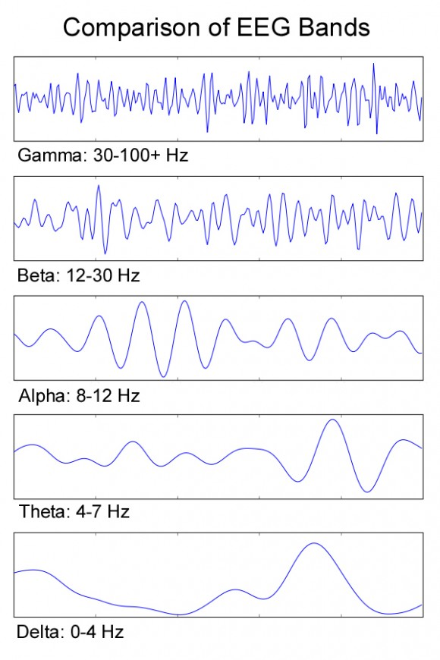
Agyi állapotok (brain states)
EEG
Adott területen levő összes idegsejt aktivitásának eredője
A kisebb frekvencia nagyobb összehangoltságot mutat

Slide 7
Kritikusan olvassunk az interneten!
Petőfi Sándor
alvási orsók

Slide 8
A napi (circadian) ritmus
Megnyilvánulása
Alvás-ébrenlét
Szabályozása
Környezeti, társadalmi befolyás, jet-lag

Slide 9
A napi ritmus genetikai alapjai és molekuláris mechanizmusai
Elvileg két, egymás expresszióját kölcsönösen gátló fehérje termelődése elég a ritmushoz
Egyik fehérje
gátlás
Egyik gén
Másik gén
gátlás
Másik fehérje
Fehérje mennyisége
idő

Slide 10
Az emlős modell
Több különböző molekuláris hurok:
Centrális oszcillátor (master clock)
Környezeti hatások állítják be
Számos perifériás oszcillátor
A központi oszcillátor állítja be
A különféle sejt- és szövettípusok közt eltérések vannak
https://journals.plos.org/plosgenetics/article?id=10.1371/journal.pgen.1000023

Slide 11
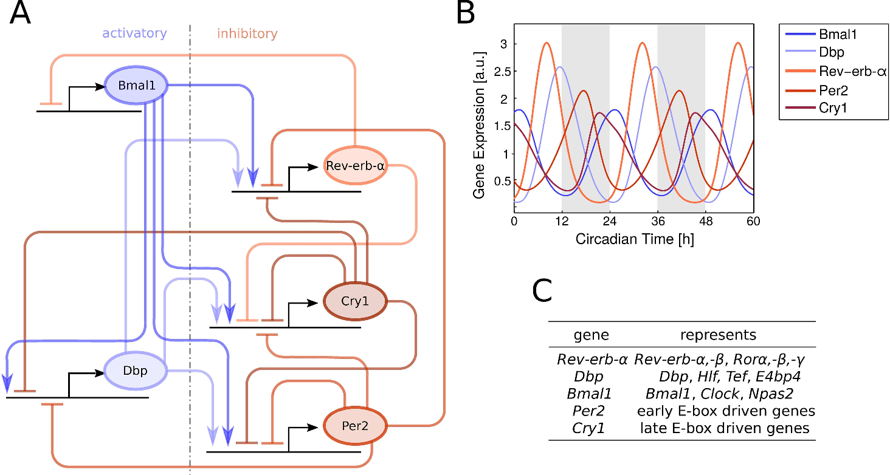
https://www.semanticscholar.org/paper/Feedback-Loops-of-the-Mammalian-Circadian-Clock-Pett-Korencic/abe6a4d4a02d89fd7ac42acfa70321100a132a53

Slide 12
A centrális oszcillátor
Nucleus suprachiasmaticus
Input: fényinformáció a retinából
Intrinsic fényérzékeny ganglionsejtek (melanopszin)
Tractus retinohypothalamicus
Kimenetek:
Neurális
Hypothalamus és agytörzs vegetatív központjai felé
Homeosztázis, táplálékfelvétel (https://www.sciencedirect.com/science/article/abs/pii/S0166223612002226)
Általános aktivitás
Amygdala érzelmi ingadozás, indulatok
Hormonális
Gerincvelő – szimpatikus rostok- coprus pineale: melatonin
Más hypothalamikus magokon keresztül: hypophysis szabályozása
https://www.frontiersin.org/articles/10.3389/fnins.2019.00139/full

Slide 13
SCN beállítása
Mikor és miért szükséges:
A belső ritmus nem pontosan 24 órás!!!!
Nyári-téli nappalok hosszának változása
Óraátállítás
Időzónákon át történő utazás
Hogyan:
Nonvizuális fényinformáció a retinából
Retinadegeneráció első szakaszában még intakt: ganglionsejtek szerepe
Problémák:
Általában 3 óránál többet egyszerre nem lehet ugrani, nagy időeltolódásnál több nap az alkalmazkodás
A ciklust nem lehet megváltoztatni (genetikailag determinált), csak a fázisát lehet eltolni

Slide 14
Chronotypes (Kronotípusok)
Bár az ember diurnális, nem mindenki követi a fény természetes ciklusait. A kérdés csak az, hogy belső okok, vagy külső kényszer miatt.
A civilizált társadalmakban a többség késő estig ébren marad (eveningness, owls)
A korán kelés inkább munkahelyi kényszer okozza (morningness, larks)
Életkorral változik, a kis gyerekek korán kelnek, a felnőttek inkább későn fekszenek, idős korban gyakran visszatér a korán kelés

Slide 15
Ultradian ciklusok
Periódusidő hosszabb, mint egy óra, de rövidebb, mint egy nap
Pl éhség/táplálékfelvétel
Infradian ciklusok
Pl menstruáció

Slide 16
Civilizációs ártalmak hatásai
Kialvatlanság, éjszakai megvilágítás (mobilozás lefekvés után), stb
Kognitív hanyatlás
Tanulási nehézségek
Szervi elváltozások
Tumorok (ezt idén megjelent cikkek részben megcáfolták, pl: https://www.nature.com/articles/s41416-019-0485-7)

Slide 17
Az alvási ciklus zavarainak kategorizálása
https://www.ncbi.nlm.nih.gov/pmc/articles/PMC3523094/

Slide 18
folytatás

Slide 19
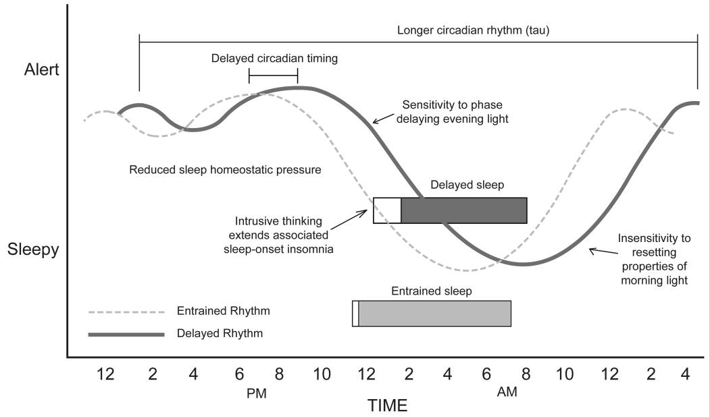
Életkori sajátosságok
A pubertázs előjele az alvási ciklus változása https://www.ncbi.nlm.nih.gov/pmc/articles/PMC2786044/
https://www.ncbi.nlm.nih.gov/pmc/articles/PMC4142652/

Slide 20
Életvitel optimalizálása
Önmegfigyelés (Vígh)
Fiziológiai szükségletek előtérbe helyezése a kóros öningerléssel szemben (Vígh)
Napi ritmus lehető legkisebb zavarása
Sport, étkezés, munka napi ritmushoz leginkább alkalmazkodó beosztása

Slide 21
…
Hosszu az éj, hosszu; messze még a holnap A sötétbe néző szegény virrasztónak. Összedúlt párnámon kínosan forgódom: Nincs erőm alunni, pedig volna módom. Csend van, és a csendben, tőlem jó-távoldad, Egy kis óra élénk "pit-pat"-ozást folytat: Úgy tetszik, szú őröl... s mintha félig asszú Életfám gyökerén rágódnék az a szú!
Hánykódik az elmém hullámról hullámra. Rajzol a képzelgés álmatlan pillámra: Pillámat beírja mozgó képeivel, S képeit a tarka életből szedi fel. Ott van a bízalom, ez a dőre álom; Ott ül a kaján hit egy törött nádszálon; Ott van a reménység, s örök rettegéssel Futja versenyét a kétségbeeséssel!
…
Arany János: Álom-való

Slide 22
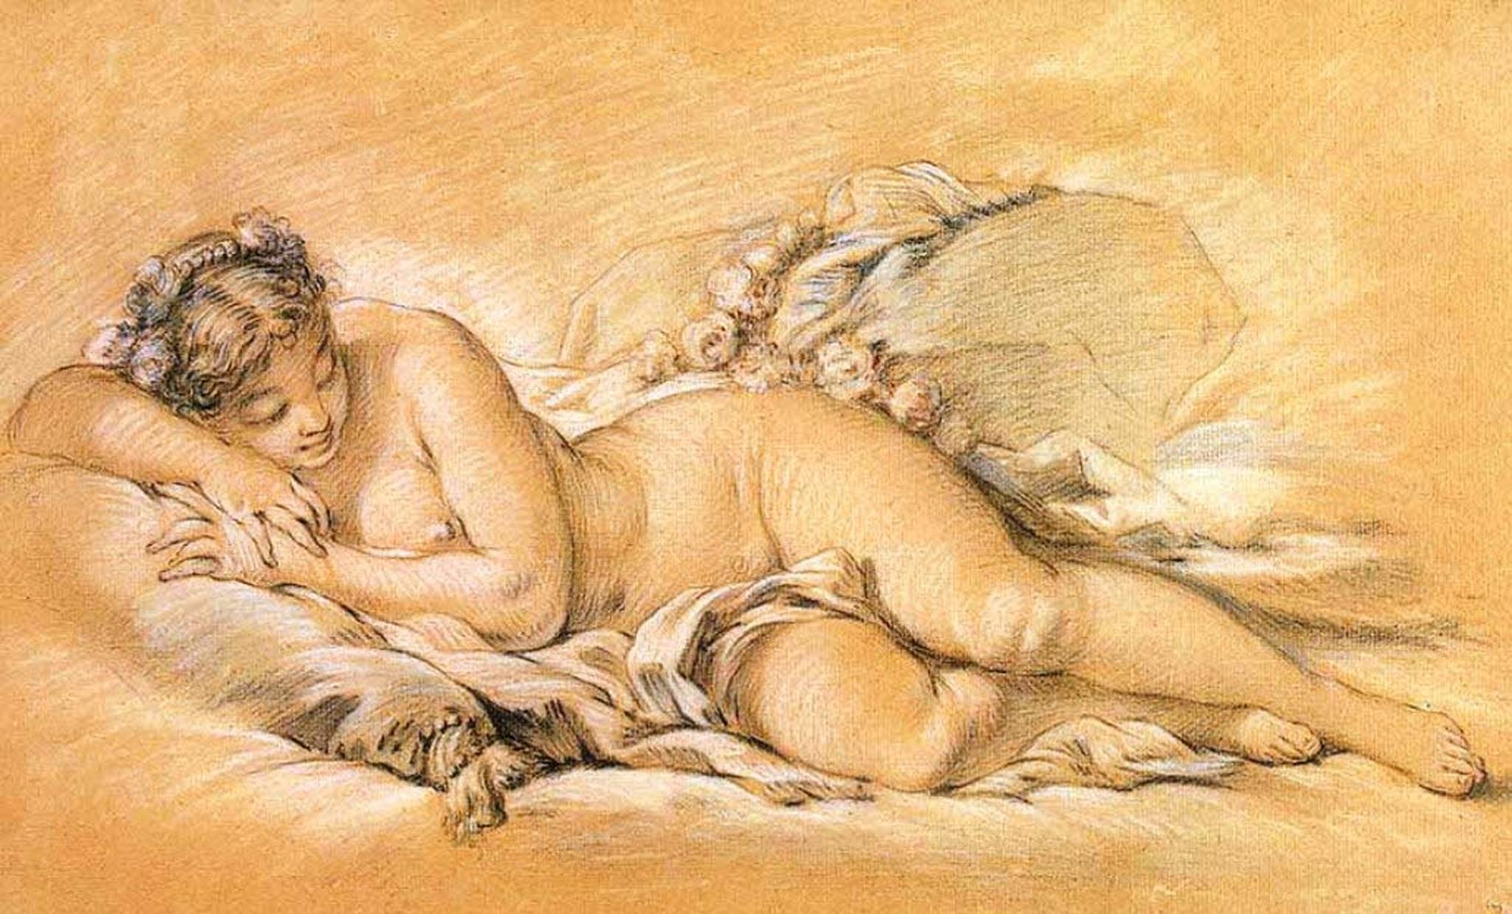
Francois Boucher: Alvó lány

